Slide 1
Vattenmysteriet
Notes:
Vattenmysteriet

Slide 2
Notes:
Kapitel 1 – Vattnet är borta!

Slide 3
Notes:
Kapitel 2 – Susanne visar en av bassängerna på vattenverket.

Slide 4
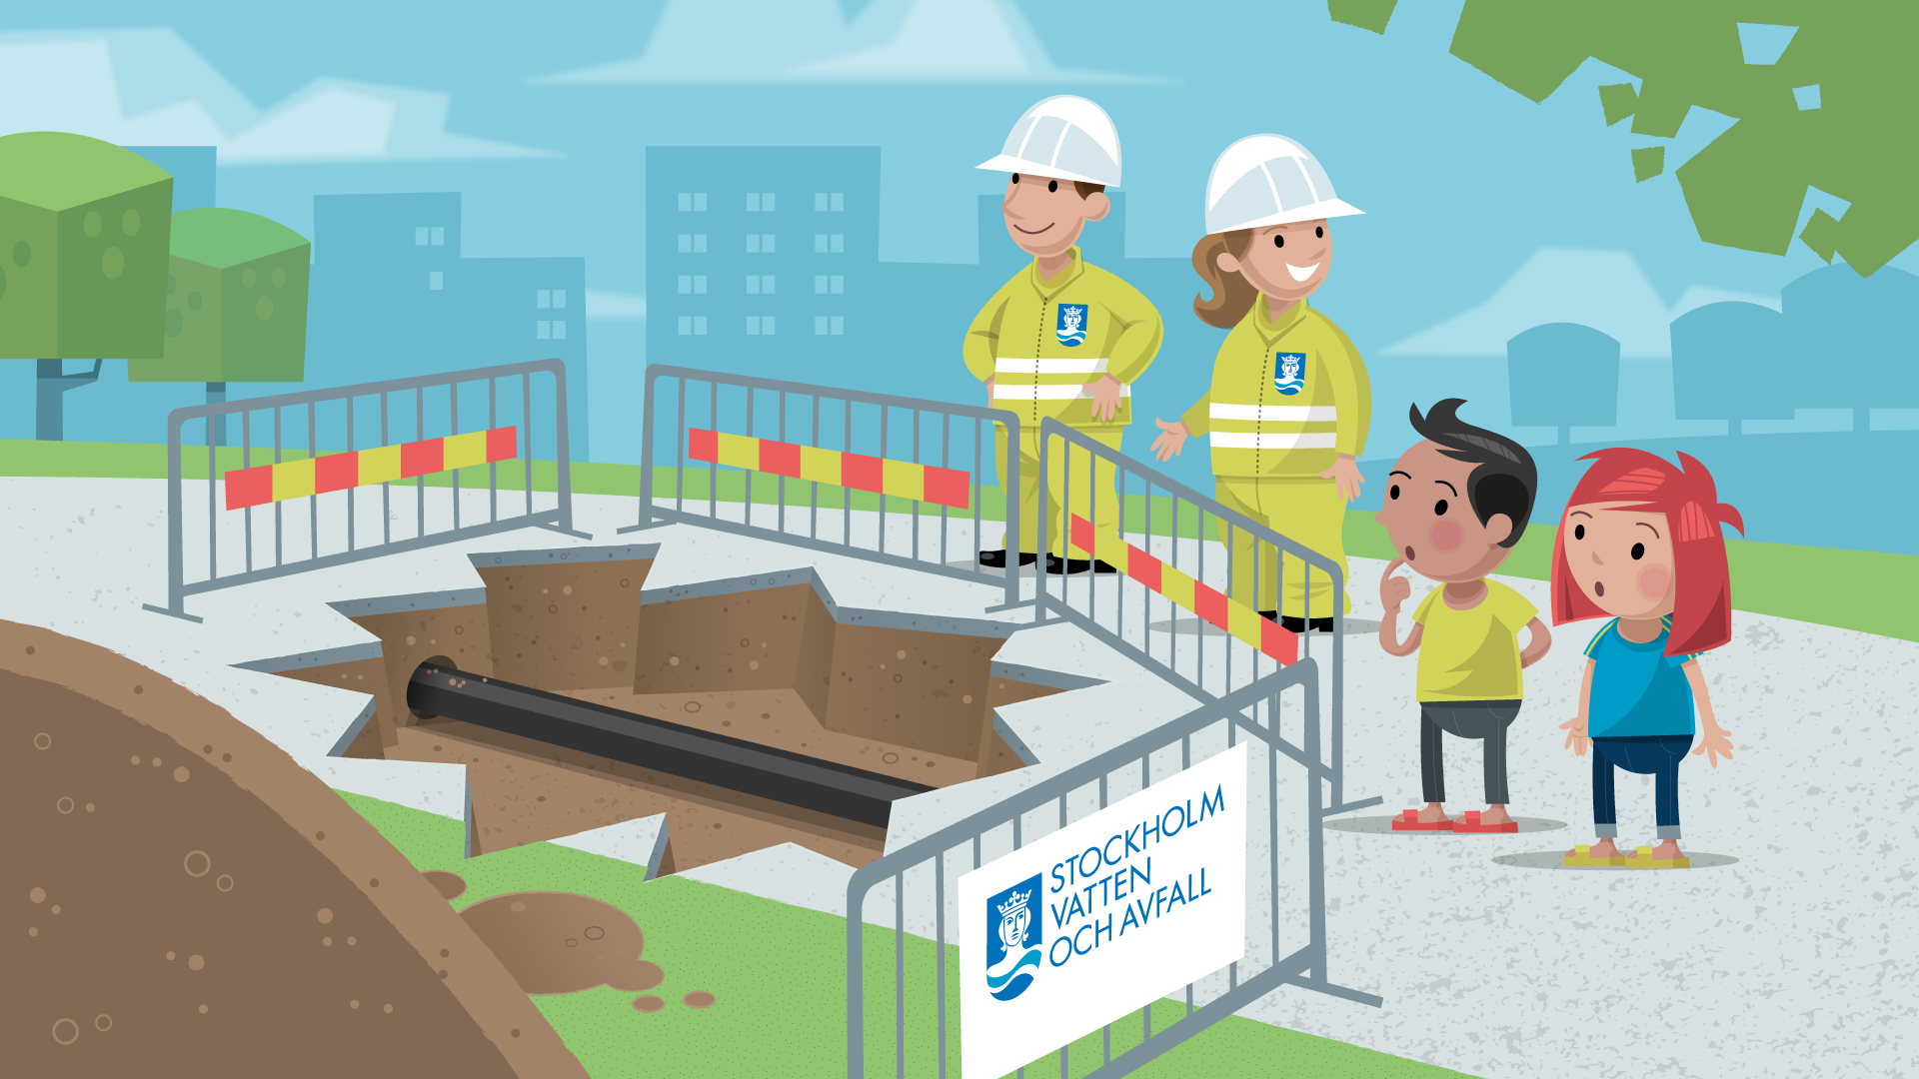
Notes:
Kapitel 3 – En vattenläcka!

Slide 5
Avloppsmysteriet
Notes:
Avloppsmysteriet

Slide 6
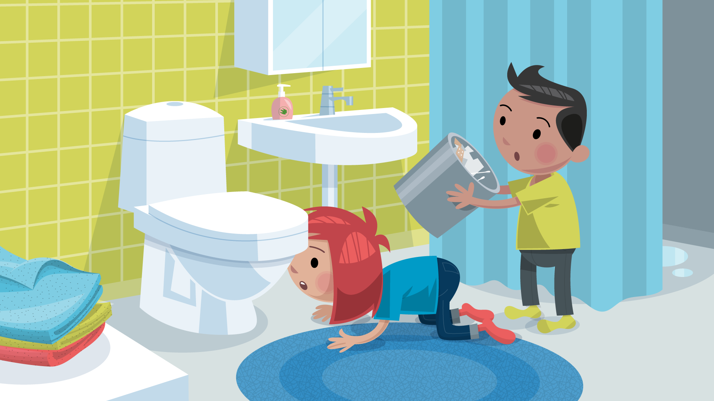
Notes:
Kapitel 1 – Var är Alvas halsband?

Slide 7
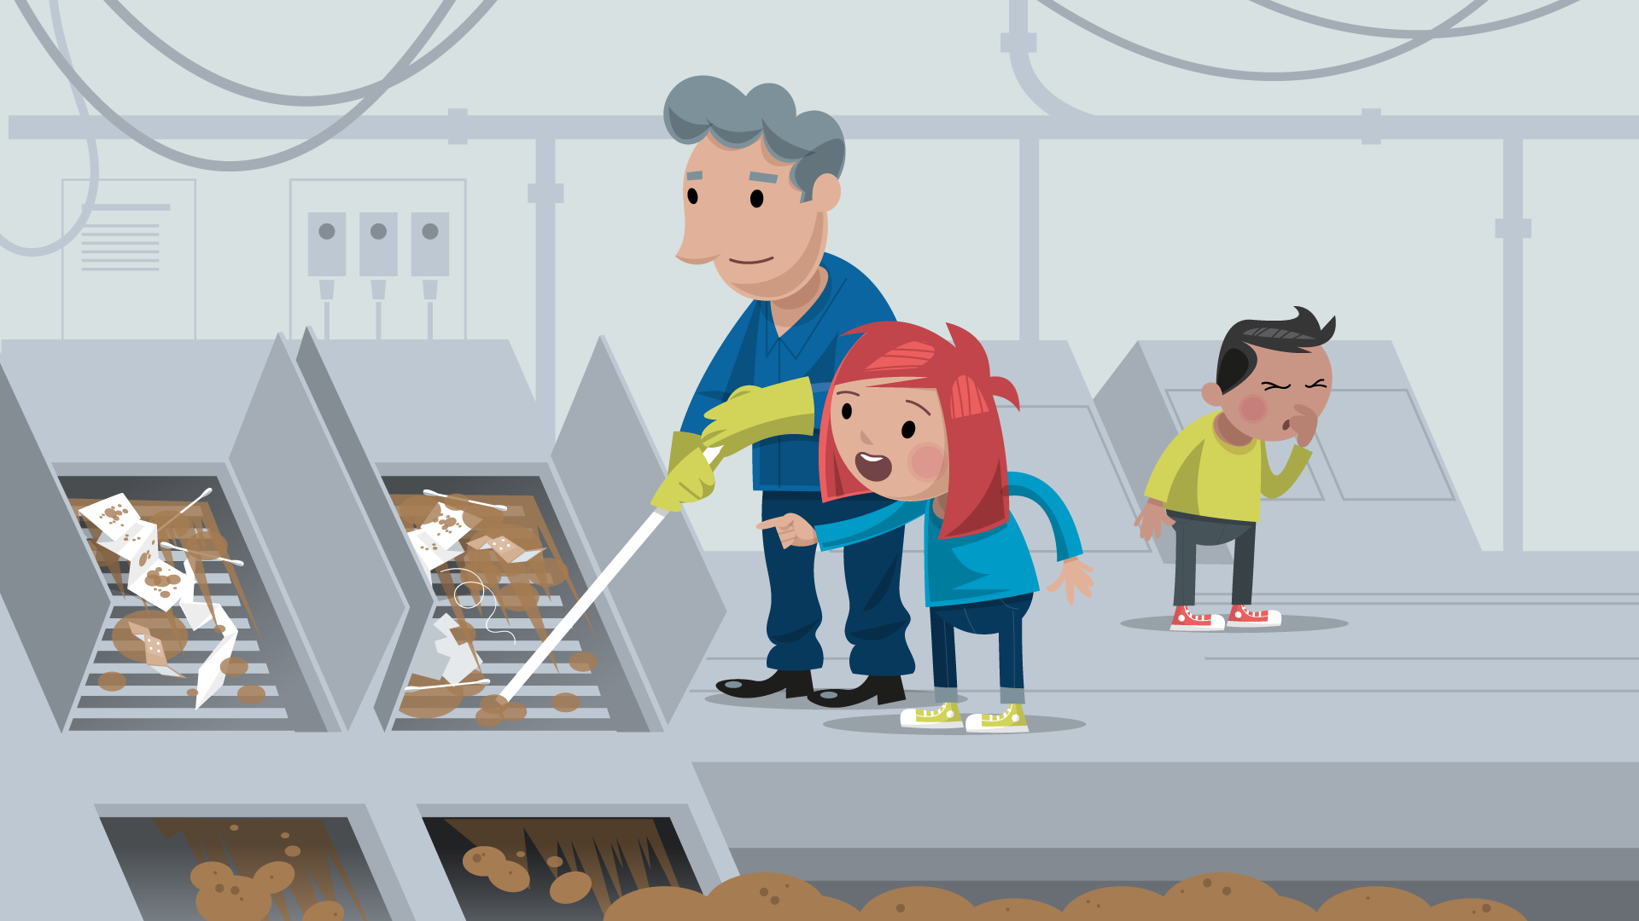
Notes:
Kapitel 2 – Alva har fått syn på något mellan pappersbitarna och skräpet.

Slide 8
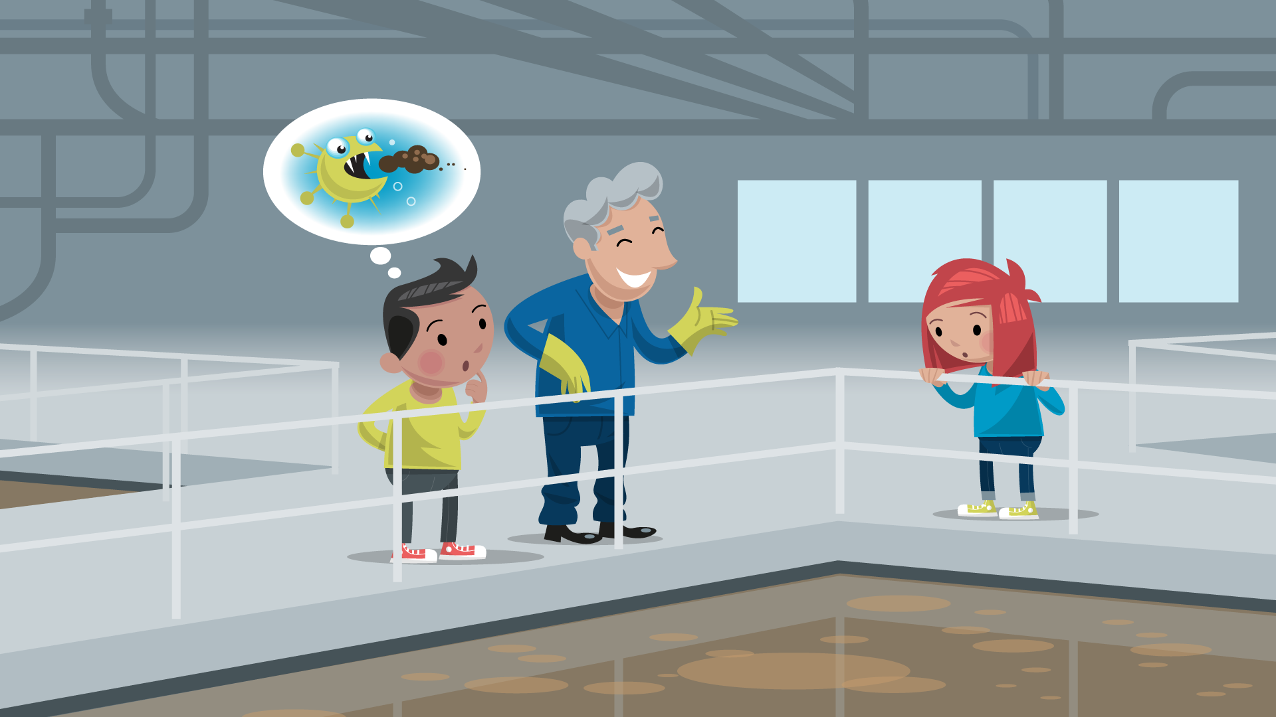
Notes:
Kapitel 3 - Zoran berättar att det finns små bakterier som äter smuts.

Slide 9
Sopmysteriet
Notes:
Sopmysteriet

Slide 10
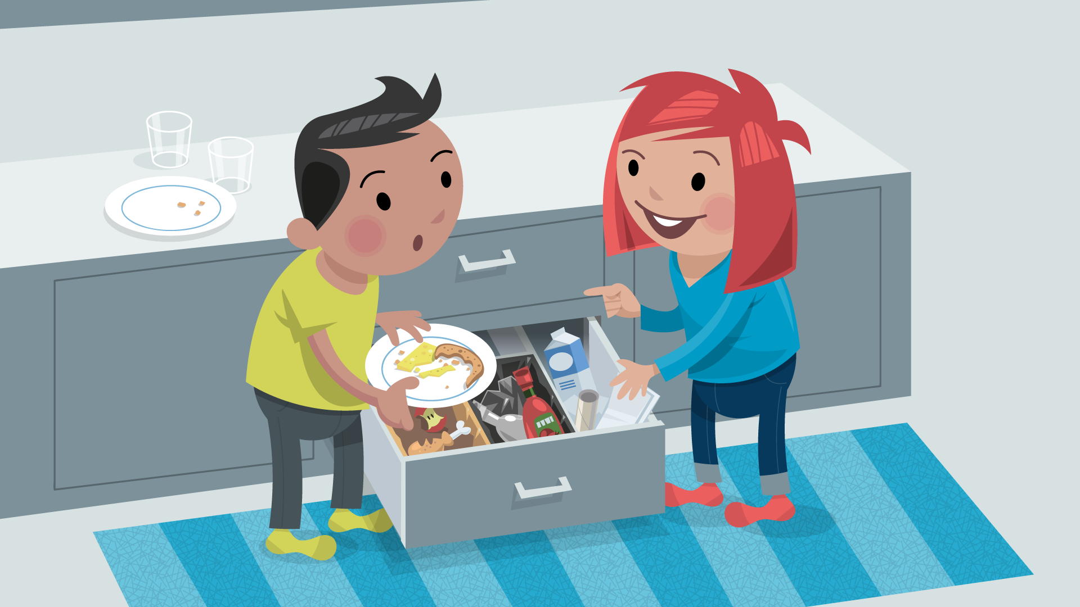
Notes:
Kapitel 1 – Alva visar Ali att det går att sortera ut matrester också.

Slide 11
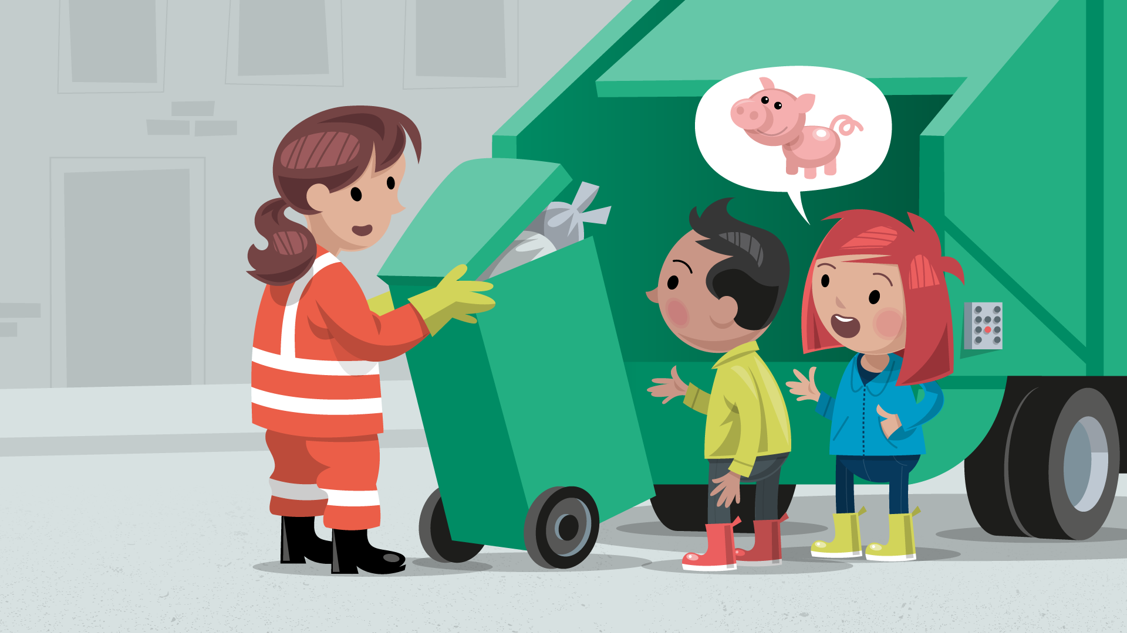
Notes:
Kapitel 2 – Tjejen som kör sopbilen berättar att soporna ska till värmeverket. Där kommer soporna brännas upp.

Slide 12
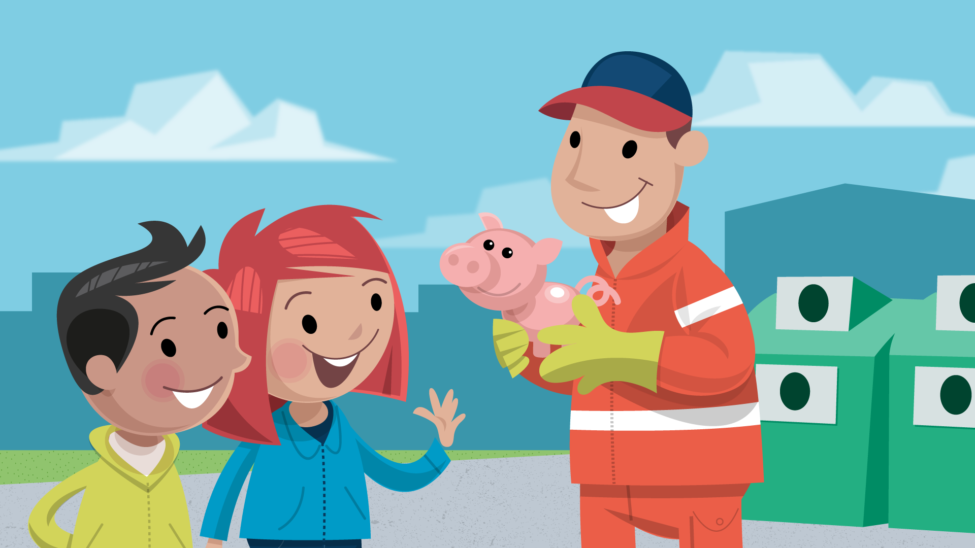
Notes:
Kapitel 3 – Ali och Alva blir glada över att plastgrisen kommer till nytta!

Slide 13
Kemikaliemysteriet
Notes:
Kemikaliemysteriet

Slide 14
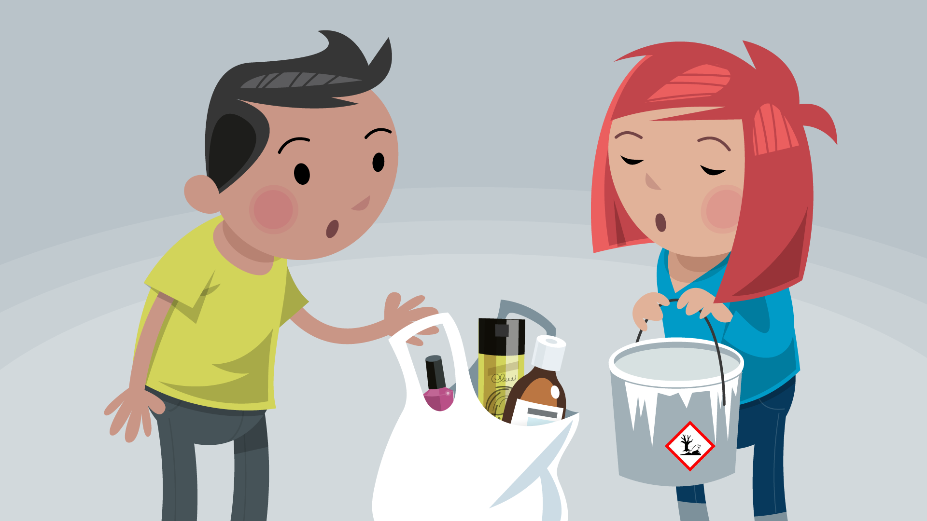
Notes:
Kapitel 1 – Ali och Alva bestämmer sig för att se till att de giftiga soporna hamnar på rätt ställe, så att de inte förstör miljön.

Slide 15
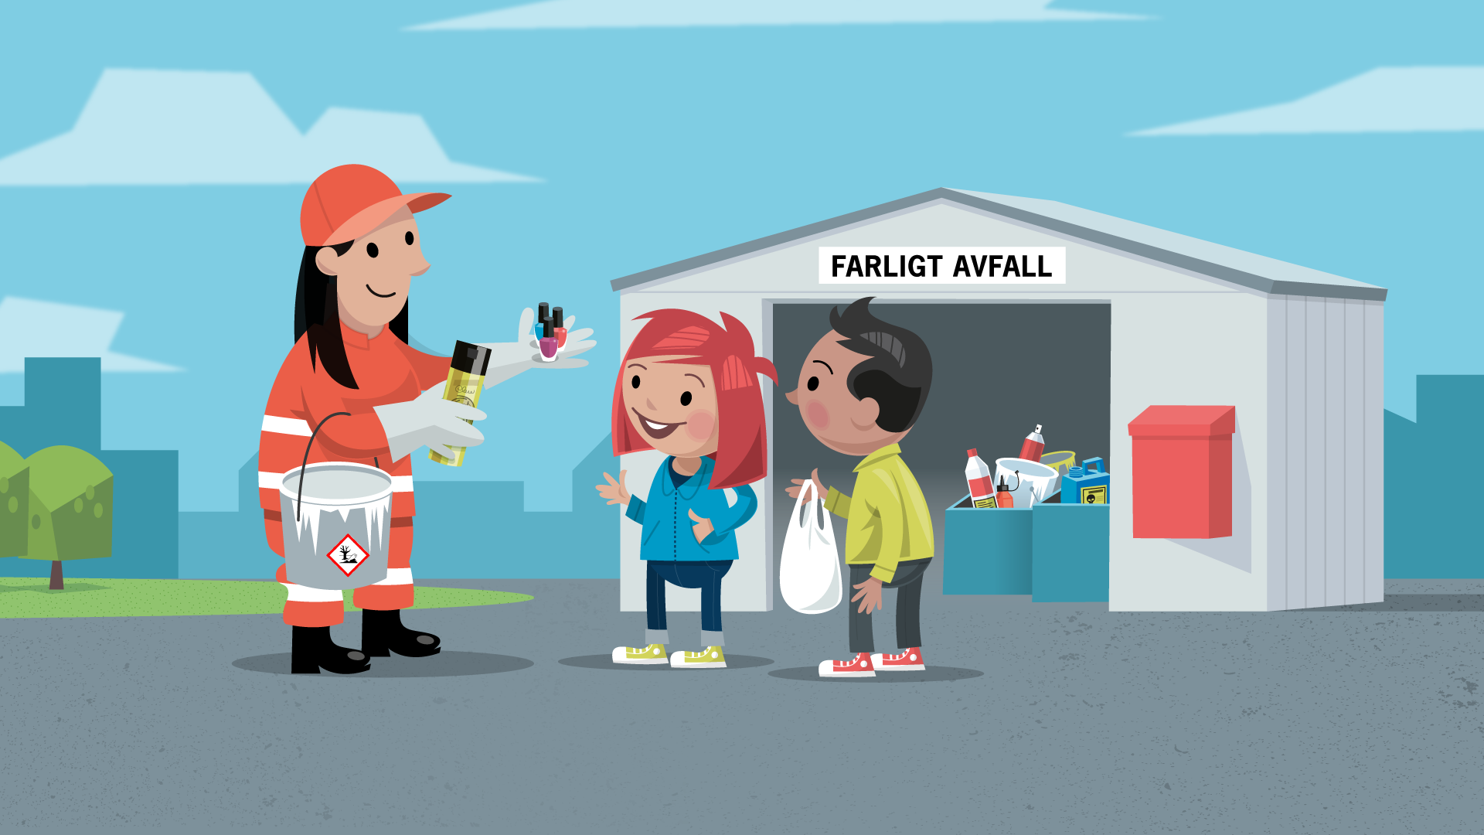
Notes:
Kapitel 2 – Tjejen som jobbar på Återvinningscentralen tar de farliga soporna till miljöstationen. Hon berättar att de tar hand om soporna så de inte förstör miljön.

Slide 16
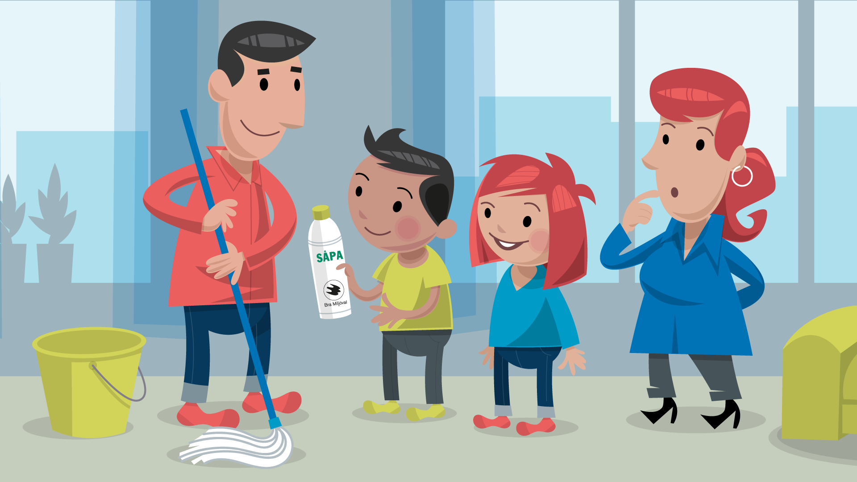
Notes:
Kapitel 3 – Ali och Alva förlåter Alis pappa när de ser att han städar med miljömärkt såpa.

